Slide 1

DASAR K3L lanjutan
ggggggggggg
UTAMAKAN KESELAMATAN
DAN KESEHATAN KERJA
Oleh:
Irfany RUPIwardani

Slide 2
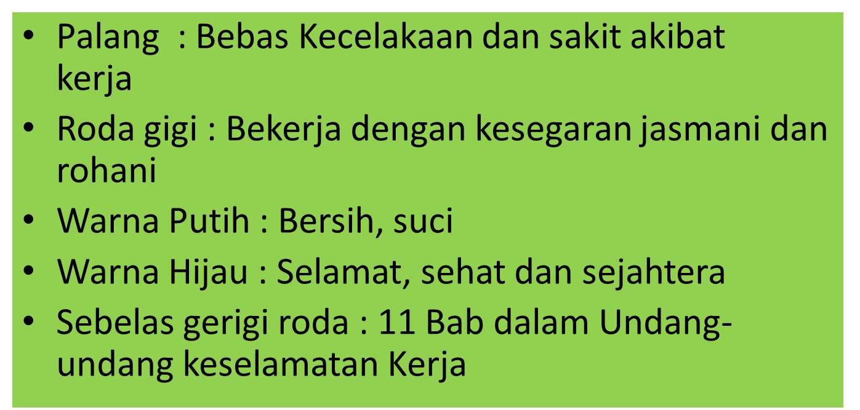
Arti dan Makna Lambang Bendera
Keselamatan dan Kesehatan Kerja
ggggggggggg

Slide 3
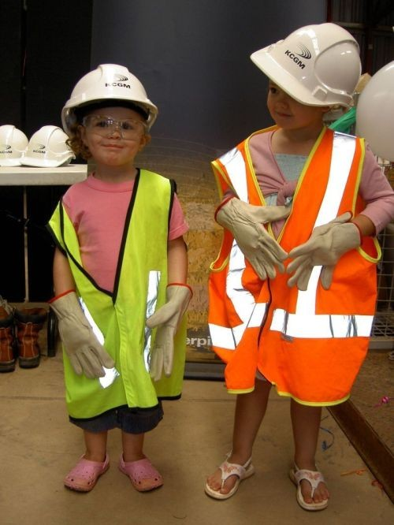
Teori Kecelakaan Kerja
Kerugian akibat kecelakaan kerja
Teori Gunung Es :
Kerugian yang timbul akibat adanya kecelakaan ada yang terlihat jelas, ada juga yang tidak jelas terlihat
Kerugian langsung
Penderitaan pribadi
Rasa kehilangan keluarga korban
Kerugian tak langsung :
Kerusakan material
Hilangnya peralatan
Biaya akibat berhentinya produksi

Slide 4
Teori Kecelakaan Kerja
Jenis kerugian diibaratkan gunung es, yang mana kerugian yang jelas / dapat dihitung hanya puncak gunung es yang terlihat di permukaan laut, sedangkan kerugian yang tidak tampak yang tersembunyi dalam air, justru melebihi puncaknya, dan terus membesar sampai dasar gunung,
Pada kenyataannya, kerugian yang terbesar yang merupakan kerugian yang tidak tergantikan adalah dampak / kerugian yang tak jelas terlihat namun berdampak jelas pada perusahaan, karena jenis kerugian ini adalah sesuatu resiko yang tidak dapat dialihkan ke perusahaan asuransi. Seperti hilangnya kepercayaan masyarakat dan pencemaran nama baik.

Slide 5
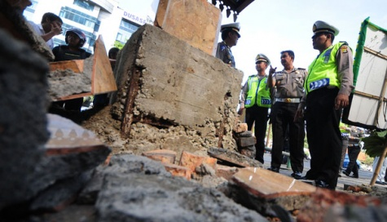

Teknik Penyelidikan
Kecelakaan Kerja
  Mengamankan tempat kejadian (Secure the accident scene)
  Mengumpulkan fakta/informasi (Collect facts about what happened)
  Menentukan urutan kejadian (Determine the sequence of events)
  Menentukan penyebab (Determine the causes)

Slide 6
Teknik Penyelidikan
Kecelakaan Kerja
  Membuat rekomendasi perbaikan (Recommend improvements)
  Menyusun laporan (Write the report)
  Contoh blanko laporan terdapat pada lampiran Permenaker No. 03/Men/1998

Slide 7
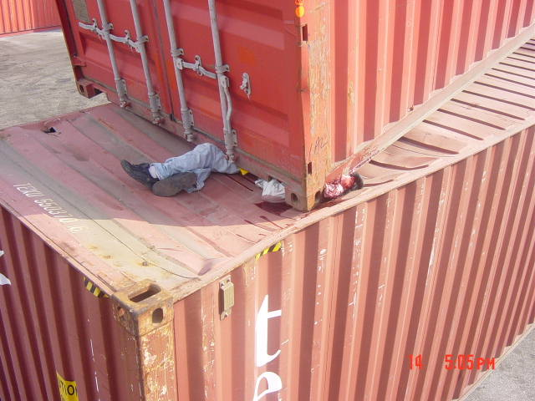
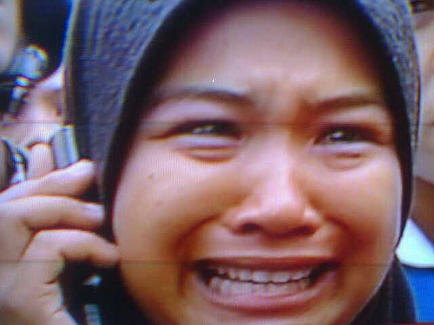
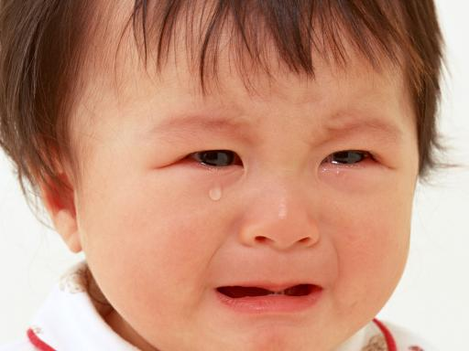
Kerugian pada manusia

Slide 8
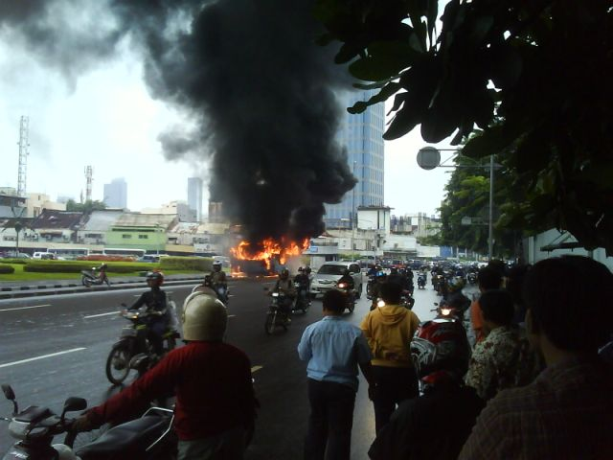
Kerugian pada peralatan

Slide 9
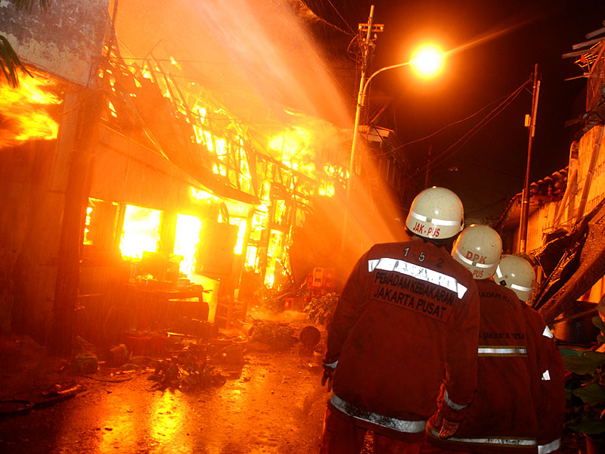
Kerugian pada material dan lingkungan

Slide 10
Penyebab dan Akibat Kerugian
LEMAHNYA
KONTROL
PENYEBAB
DASAR
PENYEBAB
LANGSUNG
INSIDEN
KERUGIAN
STRUCK AGAINST ➔ menabrak/bentur benda diam/bergerak
STRUCK BY ➔ terpukul/tabrak oleh benda bergerak
FALL TO ➔ jatuh dari tempat yang lebih tinggi
FALL ON ➔ jatuh di tempat yang datar
CAUGHT IN ➔ tusuk, jepit, cubit benda runcing
CAUGHT ON ➔ terjepit,tangkap,jebak diantara obyek besar
CAUGHT BETWEEN ➔ terpotong, hancur, remuk
CONTACT WITH ➔ listrik, kimia, radiasi, panas, dingin
OVERSTRESS ➔ terlalu berat, cepat, tinggi, besar
EQUIPMENT FAILURE ➔ kegagalan mesin, peralatan
EVIRONMENTAL RELEASE ➔ masalah pencemaran
KONTAK
INSIDEN

Slide 11
Penyebab dan Akibat Kerugian
LEMAHNYA
KONTROL
PENYEBAB
DASAR
PENYEBAB
LANGSUNG
INSIDEN
KERUGIAN
PERBUATAN TAK AMAN
KONDISI TAK AMAN
OPERASI TANPA OTORISASI
GAGAL MEMPERINGATKAN
GAGAL MENGAMANKAN
KECEPATAN TIDAK LAYAK
MEMBUAT ALAT PENGAMAN TIDAK BERFUNGSI
PAKAI ALAT RUSAK
PAKAI APD TIDAK LAYAK
PEMUATAN TIDAK LAYAK
PENEMPATAN TIDAK LAYAK
MENGANGKAT TIDAK LAYAK
POSISI TIDAK AMAN
SERVIS ALAT BEROPERASI
BERCANDA, MAIN-MAIN
MABOK ALKOHOL, OBAT
GAGAL MENGIKUTI PROSEDUR
PELINDUNG/PEMBATAS TIDAK LAYAK
APD KURANG, TIDAK LAYAK
PERALATAN RUSAK
RUANG KERJA SEMPIT/TERBATAS
SISTEM PERINGATAN KURANG
BAHAYA KEBAKARAN
KEBERSIHAN KERAPIAN KURANG
KEBISINGAN
TERPAPAR RADIASI
TEMPERATUR EXTRIM
PENERANGAN TIDAK LAYAK
VENTILASI TIDAK LAYAK
LINGKUNGAN TIDAK AMAN
SEBAB LANGSUNG

Slide 12
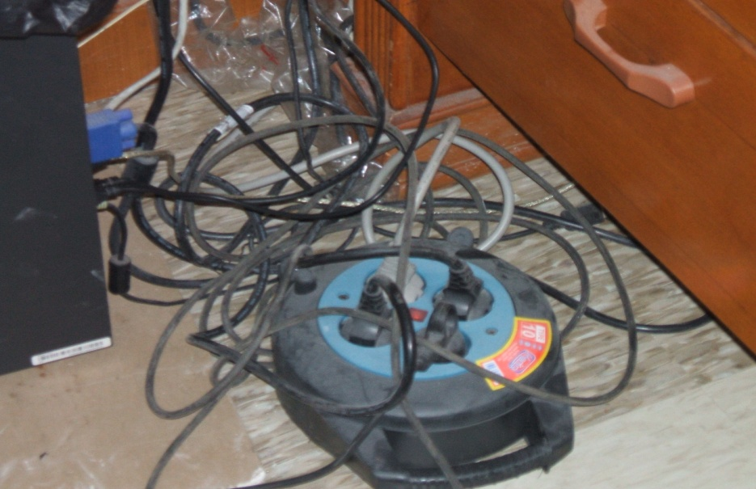
Kondisi tidak aman

Slide 13
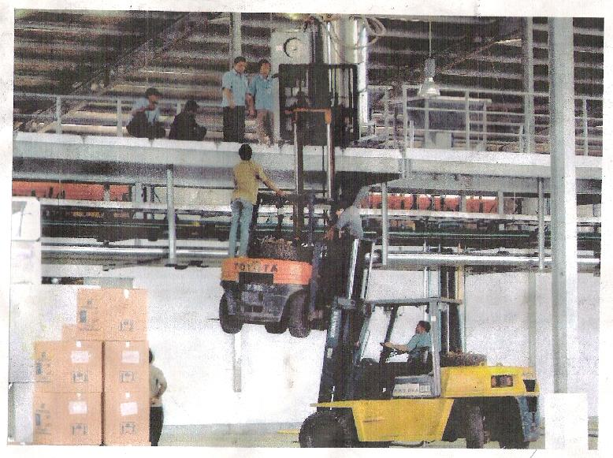
Tindakan tidak aman

Slide 14
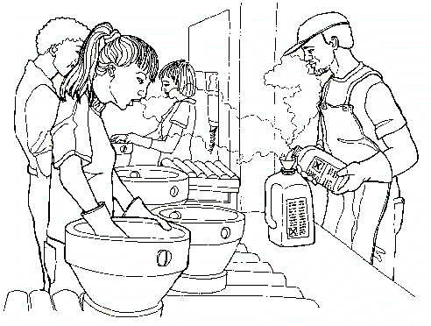
Tindakan tidak aman

Slide 15
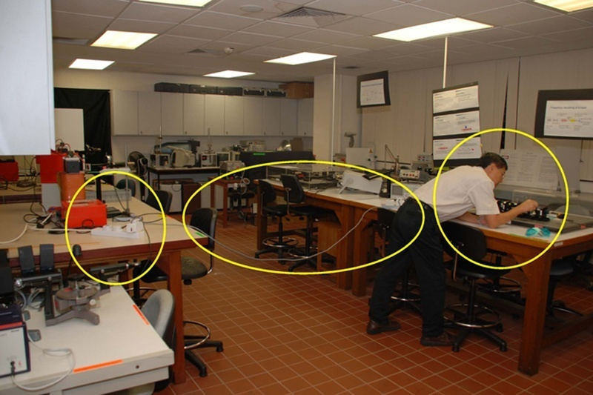
Tindakan dan kondisi tidak aman

Slide 16
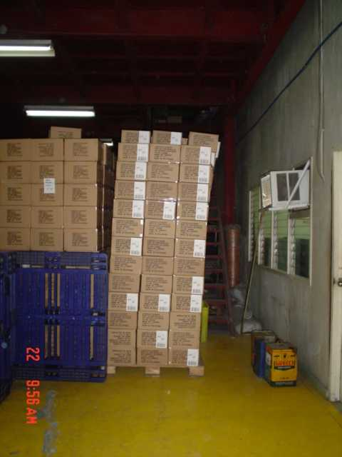
Kondisi Tidak Aman

Slide 17
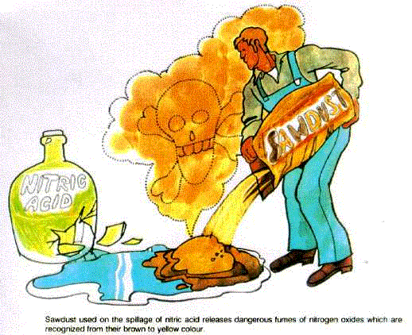
Tindakan tidak aman

Slide 18
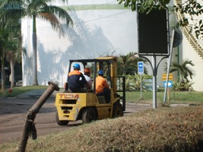
Tindakan tidak aman

Slide 19
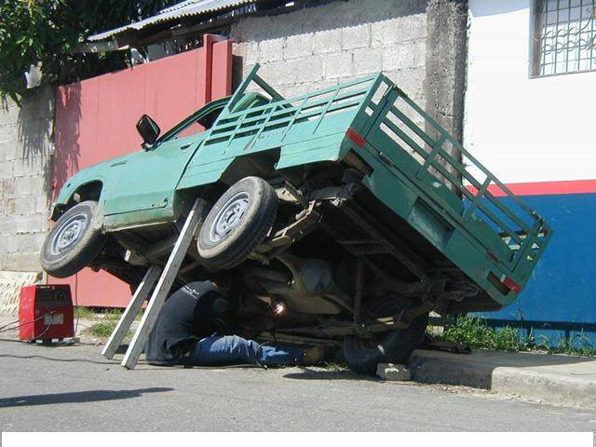
Tindakan tidak aman

Slide 20
APAKAH KECELAKAAN
BISA DI RAMALKAN ???

Slide 21
Obyek Pengawasan K3
Bangunan tempat kerja
Mesin
Pesawat
Instalasi
Alat kerja / perkakas kerja
Bahan
Lingkungan kerja
Sifat kerja
Cara kerja
Proses produksi
Lembaga
Tenaga kerja

Slide 22
5 PRINSIP DASAR PENCEGAHAN
KECELAKAAN KERJA
MENEMUKAN FAKTA/MASALAH
  → Identifikasi Masalah
ANALISIS
  → Penilaian Risiko → pemeringkatan risiko
PEMILIHAN / PENETAPAN ALTERNATIF / PEMECAHAN
  → Mengendalikan risiko
PELAKSANAAN
  → Tindakan
PENGAWASAN
→ Sejauh mana pelaksanaan → tdk menyimpang dari rencana
Notes:
PRINSIP DASAR :
- Pencegahan kecelakaan kerja merupakan inti (core) dari program pelaksanaan K3 yang terencana, terpadu, terkoordinasi dan pengawasan yang terarah
- Tujuan pencegahan kec. : setiap pekerja selamat n sehat dlm melaksanakan tugas.
Pencegahan kec. → pengetahuan, ketrampilan dan unjuk kerja (realisasi dan implementasi)
Banyak konsep dlm pencegahan kec., tapi secara umum seperti tsb di paparan (5 tahapan)
1. Menemukan masalah :
Masalah adalah bentuk penyimpangan / deviasi dari suatu rencana, standar atau peraturan perundangan.
Masalah dalam K3 adalah sumber bahaya (hazard), karena sumber bahaya merupakan bentuk ketidaksesuaian dengan standar/peraturan perundangan.
Proses menemukan masalah / fakta kita kenal dengan identifikasi sumber bahaya dengan cara inspeksi, survey, observasi atau investigasi.
Sumber bahya bertalian dengan:
1. Keadaan mesin-mesin, pesawat-pesawat, alat-alat kerja serta peralatan lainnya, bahan-bahan dan sebagainya.
2. Lingkungan;
3. Sifat pekerjaan;
4. Cara kerja;
5. Proses produksi.
2. Analisis
Diketahui :
- Sebab utama masalah (Penyebab)
- Tingkat kekerapannya (Frekuensi kejadian)
- Lokasi
- Kaitannya dengan manusia maupun kondisi
Dihasilkan alternatif pemecahan masalah
3. Pemilihan / penetapan alternatif / pemecahan
Dari alternatif → dihasilkan satu pemecahan yang benar-benar efektif dan efisien
4. Pelaksanaan
5. Pengawasan
Tahapan penting untuk menunjukkan sejauh mana pelaksanaan atas tindakan koreksi tersebut sesuai dengan rencana dan tidak terjadi penyimpangan pelaksanaan
Pada tahapan pengawasan, apabila ditemukan bentuk penyimpangan dalam pelaksanaan (action) dapat dilakukan analisis kembali, namun apabila telah sesuai dengan rencana kerja proses analisis tidak dilakukan lagi.

Slide 23
HIERARKI
PENGENDALIAN RISIKO
Eliminasi
Subtitusi
Rekayasa Teknis
Rekayasa Administrasi
Alat Pelindung Diri
Notes:
Pengendalian dapat dilakukan dengan hirarki pengendalian risiko sebagai berikut :
1. Eliminasi
- Menghilangkan suatu bahan/tahapan proses berbahaya
2. Substitusi
- Mengganti bahan bentuk serbuk dengan bentuk pasta
- Proses menyapu diganti dengan vakum
- Bahan solvent diganti dengan bahan deterjen
- Proses pengecatan spray diganti dengan pencelupan
3. Rekayasa Teknik
- Pemasangan alat pelindung mesin (mechin guarding)
- Pemasangan general dan local ventilation
- Pemasangan alat sensor otomatis
4. Pengendalian Administratif
- Pemisahan lokasi
- Pergantian shift kerja
- Pembentukan sistem kerja
Pelatihan karyawan
5. Alat Pelindung Diri

Slide 24
HIERARKI
PENGENDALIAN RISIKO
Eliminasi
Menghilangkan suatu bahan/tahapan proses berbahaya
Notes:
Pengendalian dapat dilakukan dengan hirarki pengendalian risiko sebagai berikut :
1. Eliminasi
- Menghilangkan suatu bahan/tahapan proses berbahaya
2. Substitusi
- Mengganti bahan bentuk serbuk dengan bentuk pasta
- Proses menyapu diganti dengan vakum
- Bahan solvent diganti dengan bahan deterjen
- Proses pengecatan spray diganti dengan pencelupan
3. Rekayasa Teknik
- Pemasangan alat pelindung mesin (mechin guarding)
- Pemasangan general dan local ventilation
- Pemasangan alat sensor otomatis
4. Pengendalian Administratif
- Pemisahan lokasi
- Pergantian shift kerja
- Pembentukan sistem kerja
Pelatihan karyawan
5. Alat Pelindung Diri

Slide 25
HIERARKI
PENGENDALIAN RISIKO
Contoh :
Mengganti bahan bentuk serbuk dengan bentuk pasta
Proses menyapu diganti dengan vakum
Bahan solvent diganti dengan bahan deterjen
Proses pengecatan spray diganti dengan pencelupan
Subtitusi
Notes:
Pengendalian dapat dilakukan dengan hirarki pengendalian risiko sebagai berikut :
1. Eliminasi
- Menghilangkan suatu bahan/tahapan proses berbahaya
2. Substitusi
- Mengganti bahan bentuk serbuk dengan bentuk pasta
- Proses menyapu diganti dengan vakum
- Bahan solvent diganti dengan bahan deterjen
- Proses pengecatan spray diganti dengan pencelupan
3. Rekayasa Teknik
- Pemasangan alat pelindung mesin (mechin guarding)
- Pemasangan general dan local ventilation
- Pemasangan alat sensor otomatis
4. Pengendalian Administratif
- Pemisahan lokasi
- Pergantian shift kerja
- Pembentukan sistem kerja
Pelatihan karyawan
5. Alat Pelindung Diri

Slide 26
HIERARKI
PENGENDALIAN RISIKO
Contoh :
Pemasangan alat pelindung mesin
Pemasangan general dan local ventilation
Pemasangan alat sensor otomatis
Rekayasa Teknis
Notes:
Pengendalian dapat dilakukan dengan hirarki pengendalian risiko sebagai berikut :
1. Eliminasi
- Menghilangkan suatu bahan/tahapan proses berbahaya
2. Substitusi
- Mengganti bahan bentuk serbuk dengan bentuk pasta
- Proses menyapu diganti dengan vakum
- Bahan solvent diganti dengan bahan deterjen
- Proses pengecatan spray diganti dengan pencelupan
3. Rekayasa Teknik
- Pemasangan alat pelindung mesin (mechin guarding)
- Pemasangan general dan local ventilation
- Pemasangan alat sensor otomatis
4. Pengendalian Administratif
- Pemisahan lokasi
- Pergantian shift kerja
- Pembentukan sistem kerja
Pelatihan karyawan
5. Alat Pelindung Diri

Slide 27
HIERARKI
PENGENDALIAN RISIKO
Contoh :
Pemisahan lokasi
Pergantian shift kerja
Pembentukan sistem kerja
Pelatihan karyawan
Rekayasa Administrasi
Notes:
Pengendalian dapat dilakukan dengan hirarki pengendalian risiko sebagai berikut :
1. Eliminasi
- Menghilangkan suatu bahan/tahapan proses berbahaya
2. Substitusi
- Mengganti bahan bentuk serbuk dengan bentuk pasta
- Proses menyapu diganti dengan vakum
- Bahan solvent diganti dengan bahan deterjen
- Proses pengecatan spray diganti dengan pencelupan
3. Rekayasa Teknik
- Pemasangan alat pelindung mesin (mechin guarding)
- Pemasangan general dan local ventilation
- Pemasangan alat sensor otomatis
4. Pengendalian Administratif
- Pemisahan lokasi
- Pergantian shift kerja
- Pembentukan sistem kerja
Pelatihan karyawan
5. Alat Pelindung Diri

Slide 28
HIERARKI
PENGENDALIAN RESIKO
Contoh :
Helmet
Safety Shoes
Ear plug/muff
Safety goggles
APD
Notes:
Pengendalian dapat dilakukan dengan hirarki pengendalian risiko sebagai berikut :
1. Eliminasi
- Menghilangkan suatu bahan/tahapan proses berbahaya
2. Substitusi
- Mengganti bahan bentuk serbuk dengan bentuk pasta
- Proses menyapu diganti dengan vakum
- Bahan solvent diganti dengan bahan deterjen
- Proses pengecatan spray diganti dengan pencelupan
3. Rekayasa Teknik
- Pemasangan alat pelindung mesin (mechin guarding)
- Pemasangan general dan local ventilation
- Pemasangan alat sensor otomatis
4. Pengendalian Administratif
- Pemisahan lokasi
- Pergantian shift kerja
- Pembentukan sistem kerja
Pelatihan karyawan
5. Alat Pelindung Diri

Slide 29
PENGENALAN APD
Definisi :
Suatu alat yang mempunyai kemampuan untuk melindungi seseorang yang fungsinya mengisolasi sebagian atau seluruh tubuh dari potensi bahaya di tempat kerja.
Notes:
10 menit

Slide 30
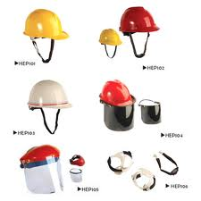
Pengenalan APD
Jenis Jenis :
Alat Pelindung Kepala
Fungsi: melindungi kepala dari benturan, terantuk benda tajam atau benda keras, kejatuhan atau terpukul oleh benda-benda yang melayang atau meluncur di udara, radiasi panas, api dan percikan bahan-bahan kimia.

Slide 31
Pengenalan APD
  Alat pelindung mata dan muka
  Fungsi kacamata pengaman adalah melindungi mata dari:
Percikan bahan-bahan korosif
Kemasukan debu-debu atau partikel-partikel yang melayang di udara
Lemparan benda-benda kecil, panas
Pemajanan gas-gas atau uap-uap kimia yang dapat menyebabkan iritasi pada mata
Radiasi gelombang elektromagnetik yang mengion maupun yang tidak mengion
Pancaran cahaya
Benturan atau pukulan benda keras atau benda tajam

Slide 32
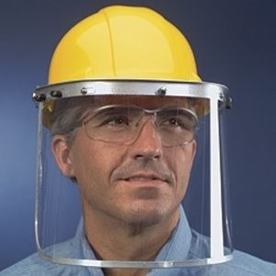
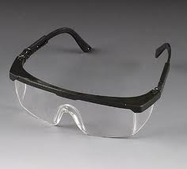
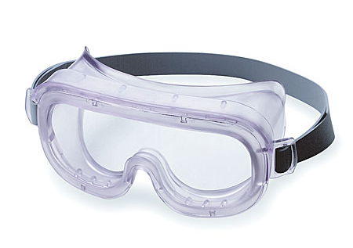
Pengenalan APD
Jenis :
Kacamata (spectacles), Goggles, Tameng muka (face shield)

Slide 33
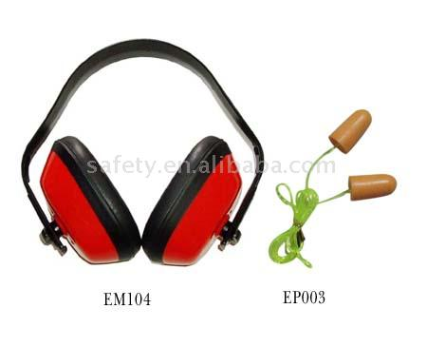
Pengenalan APD
  3. Alat pelindung telinga
Fungsi: Melindungi alat pendengaran (telinga) dari kebisingan dan melindungi telinga dari percikan api atau logam-logam yang panas.
Jenis :
Sumbat telinga atau ear plug
Penutup telinga atau ear muff
4. Alat pelindung pernafasan (Respirator)
Fungsi : Memberikan perlindungan organ pernafasan akibat pencemaran udara oleh faktor kimia seperti debu, uap, gas fume, asap, mist, kabut dan sebagainya.
Jenis :
Respirator untuk memurnikan udara
Respirator untuk memasok udara

Slide 34
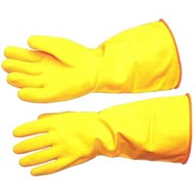
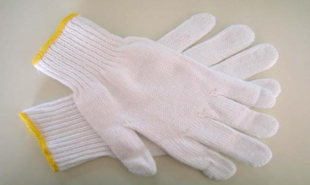
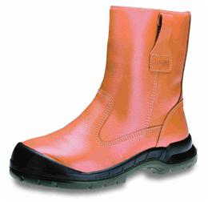
Pengenalan APD
  5. Pelindung Tangan
Fungsi : Melindungi tangan dan jari-jari tangan dari pajanan api, panas, dingin, radiasi elektromagnetik, radiasi mengion listrik, bahan kimia, benturan dan pukulan, tergores, terinfeksi.
Jenis : Sarung tangan biasa, Mitten, Hand Pad, Sleeve
6. Pelindung Kaki
Fungsi: Melindungi kaki dari timpaan benda-benda berat, tertuang logam panas cair dan bahan kimia korosif, penyakit kulit, tersandung , terpeleset, tergelincir.

Slide 35
Pengenalan APD
Jenis :
Sepatu keselamatan pada pekerjaan peleburan dan pengecoran logam
Sepatu keselamatan pada tempat kerja yang berpotensi bahaya peledakan
Sepatu keselamatan pada tempat kerja yang berpotensi bahaya listrik
Sepatu kerja untuk pekerja bangunan atau kontruksi
Sepatu kerja pada tempat kerja yang basah atau licin.
Sepatu keselamatan untuk mencegah bahaya terinjak benda-benda runcing
Sepatu keselamatan untuk mencegah dari kontak bahan kimia

Slide 36
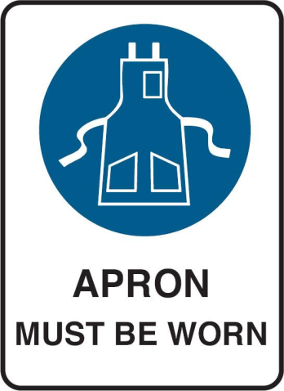
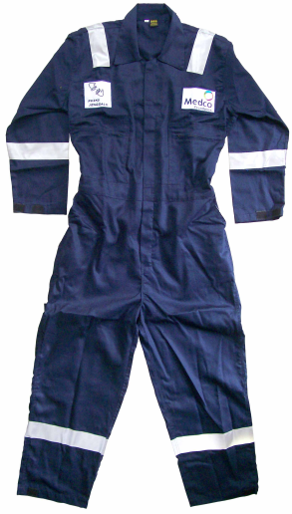
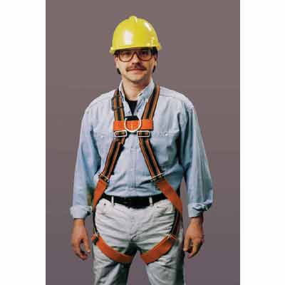
Pengenalan APD
  7. Pakaian pelindung
Fungsi: Melindungi sebagian atau seluruh bagian tubuh dari bahaya percikan bahan-bahan kimia, radiasi, panas, bunga api maupun api.
Jenis :
Apron (menutup sebagian tubuh
mulai dari dada sampai lutut)
Overalis (menutup seluruh tubuh).
8. Tali dan Sabuk pengaman
Fungsi: Digunakan untuk mengurangi resiko bahaya fisik apabila si pemakai terjatuh.
Jenis :
Penggantung
Pelana atau harness

Slide 37
LANGKAH-LANGKAH MENCEGAH KECELAKAAN
(Menurut ILO)
PERATURAN PERUNDANG-UNDANGAN
  Ketentuan & syarat K3 mengikuti perkemb ilmu pengetahuan, tehnik & teknologi
  Penerapan ketentuan & syarat K3 sejak tahap rekayasa
  Pengawasan & pemantauan pelaksanaan K3
STANDARISASI
  Standar K3 maju akan menentukan tingkat kemajuan pelaksanaan K3
INSPEKSI / PEMERIKSAAN
  Suatu kegiatan pembuktian sejauh mana kondisi tempat kerja masih memenuhi ketentuan & persyaratan K3

Slide 38
RISET TEKNIS, MEDIS, PSIKOLOGIS & STATISTIK
  Riset/penelitian untuk menunjang tkt kemajuan bid K3 sesuai perkemb ilmu pengetahuan, tehnik & teknologi
PENDIDIKAN & LATIHAN
  Peningkatan kesadaran, kualitas pengetahuan & ketrampilan K3 bagi TK
PERSUASI
  Cara penyuluhan & pendekatan di bid K3
  Bukan melalui penerapan & pemaksaan melalui sanksi-sanksi

Slide 39
Terimakasih

